Slide 1

자연어 처리 (NLP: Natural Language Processing)

Slide 2
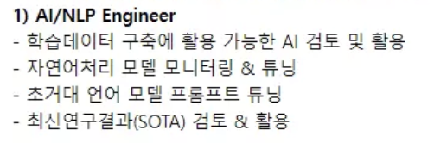
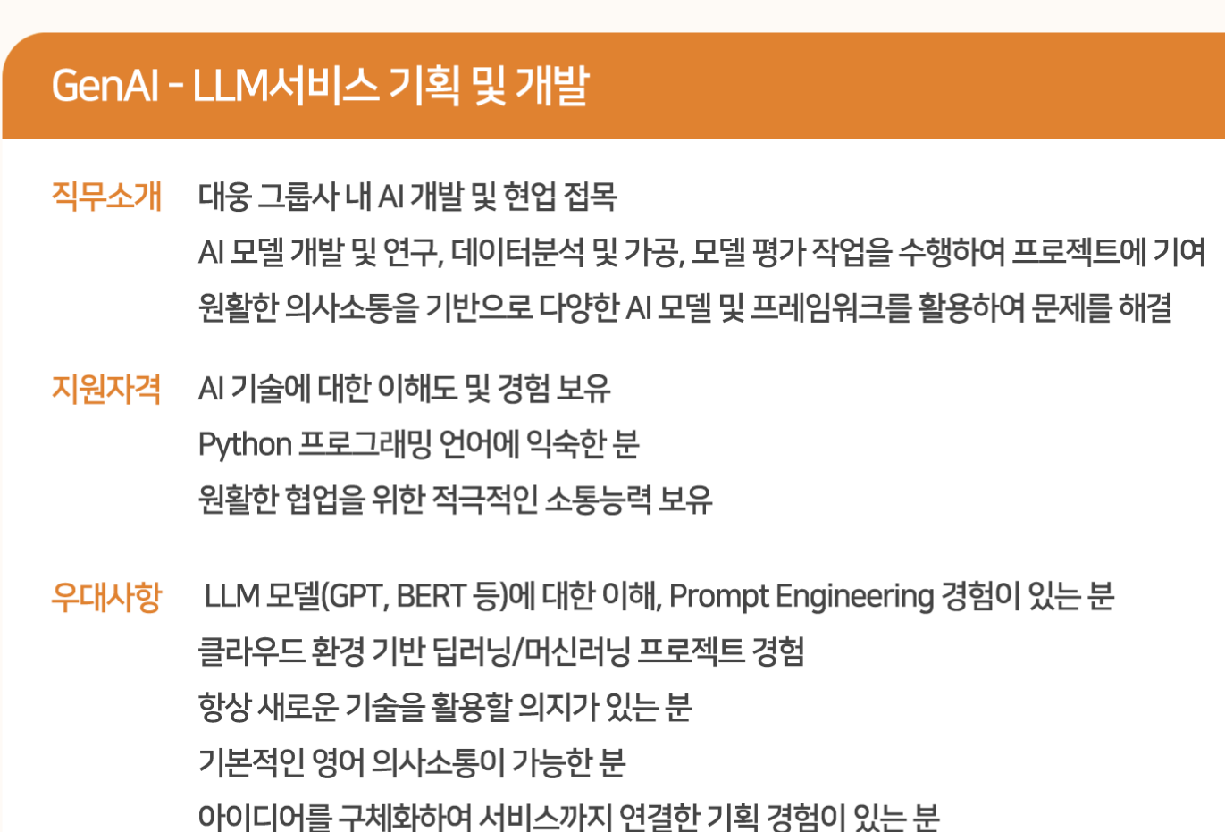
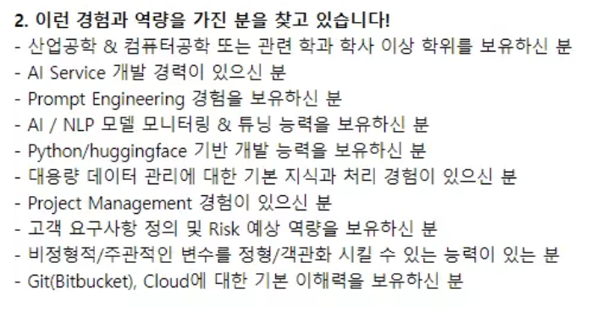
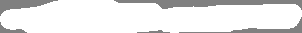
자연어 처리 ( NLP) 선정 배경
1, 내용을 입력하세요
2, 내용을 입력하세요
LLM분야에서 자격, 우대사항으로 요구되는 NLP, BERT를 공유하여 취업지식 +1

Slide 3

목차
table of contents
1
Word Embedding
2
BERT
3
CHAT BOT

Slide 4
1
Word Embedding

Slide 5
자연어 처리 ( NLP) 란?
1, 내용을 입력하세요
컴퓨터가 인간의 언어를 이해, 생성, 조작할 수 있도록 해주는 인공지능의 한 분야
2, 내용을 입력하세요
3, 내용을 입력하세요

Slide 6
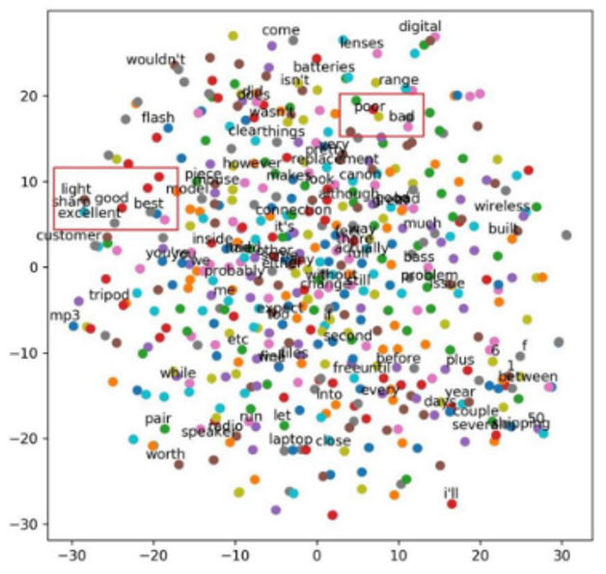
워드 임베딩(word Embedding)
1, 내용을 입력하세요
컴퓨터가 단어를 이해하고 ,
효율적으로 처리할 수 있도록
단어를 벡터화 하는 기술
2, 내용을 입력하세요
3, 내용을 입력하세요

Slide 7
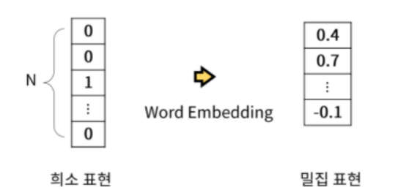
희소표현 VS 밀짚표현
1, 내용을 입력하세요
표현하고자 하는 단어 인덱스만 1 (공간낭비) 사용자가 벡터의 차원 설정, 인덱스 값들이 실수
(워드 임베딩은 밀집 표현 사용)
2, 내용을 입력하세요
3, 내용을 입력하세요

Slide 8
Word2Vec
1, 내용을 입력하세요
워드 임베딩에 기반하여 각 단어 간의 유사도를 벡터화하여 해당 단어의 의미를 수치화
할 수 있는 알고리즘
단어를 랜덤한 값으로 변환하는 밀집벡터 변환
인공 신경망의 가중치를 학습하는 것과 같은 방식으로 단어 벡터를 학습하는 방법을 사용
2, 내용을 입력하세요
3, 내용을 입력하세요

Slide 9
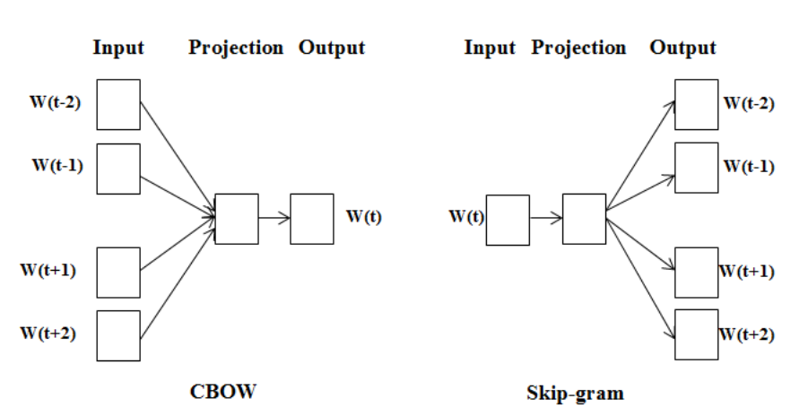
Word2Vec 학습방식
1, 내용을 입력하세요
1.CBOW (Continuous Bag of Words)
-주변 단어들을 입력으로 중간의 타겟 단어를 예측하는 방법
2.SKIP-GRAM
-중간의 타겟 단어를 입력으로 주변 단어들을 예측하는 방법
2, 내용을 입력하세요
3, 내용을 입력하세요

Slide 10
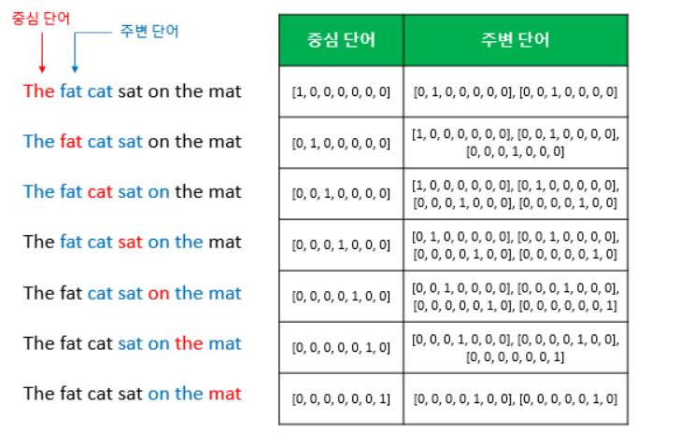
CBOW
1, 내용을 입력하세요
윈도우:
중심단어를 기준으로 주변단어를 몇 개의 단어를 볼지 결정하는 범위
윈도우 크기: 2 주변단어:4
2, 내용을 입력하세요
3, 내용을 입력하세요

Slide 11
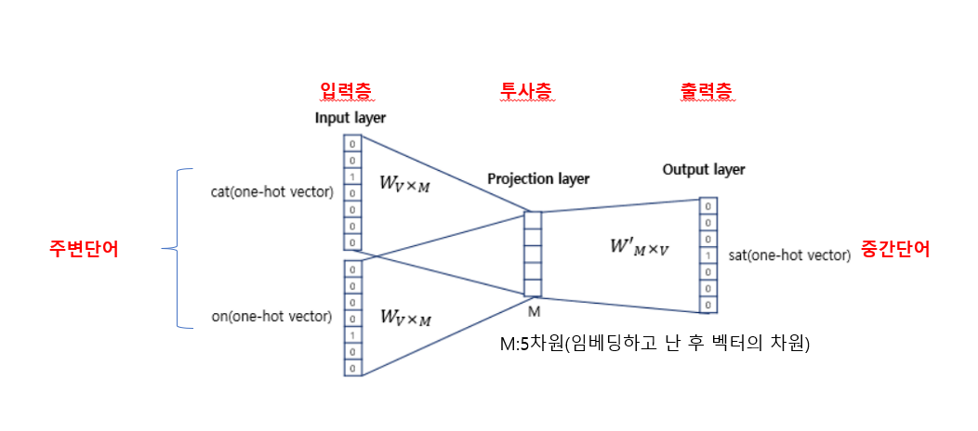
CBOW
1, 내용을 입력하세요
2, 내용을 입력하세요
3, 내용을 입력하세요

Slide 12
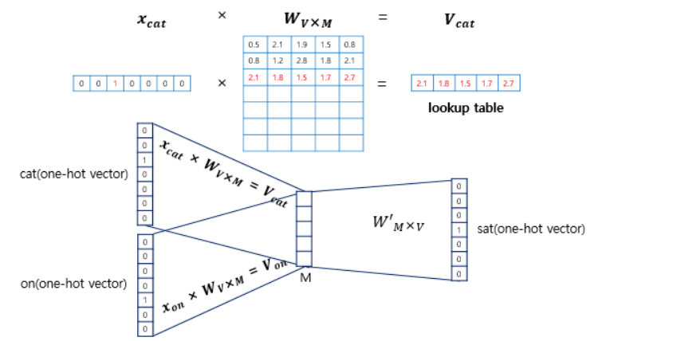
CBOW
1, 내용을 입력하세요
2, 내용을 입력하세요
3, 내용을 입력하세요
주변 단어 벡터와 가중치를 곱한다.
원 핫 벡터이기에 ex)[0,0,1,0,0..] 해당 행을 그대로 가져옴. Lookup table이라고 한다.

Slide 13
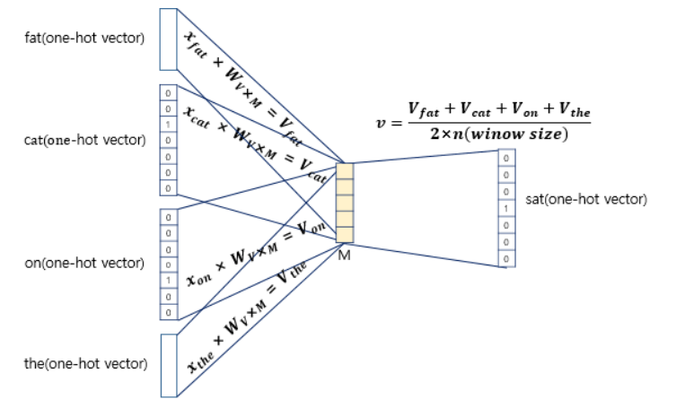
CBOW
1, 내용을 입력하세요
2, 내용을 입력하세요
3, 내용을 입력하세요
주변 단어들의 LOOKUP TABLE의 평균을 구한다.

Slide 14
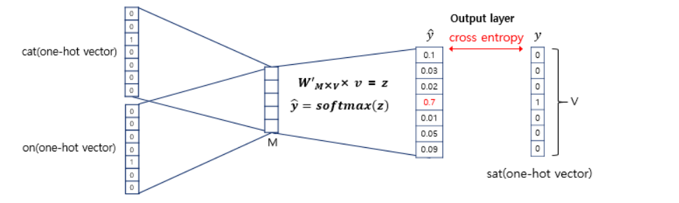
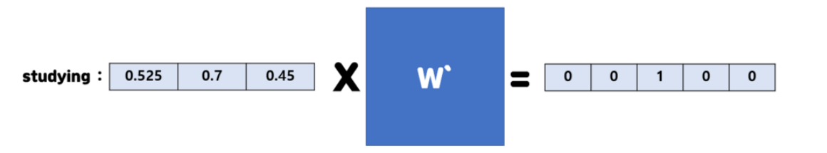
CBOW
1, 내용을 입력하세요
2, 내용을 입력하세요
방금 전 평균벡터와 가중치(W’)와 곱한다.
3, 내용을 입력하세요

Slide 15


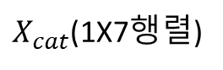
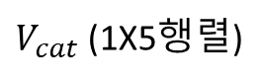
CBOW
1, 내용을 입력하세요
5.1 | 2.1 | 1.9 | 1.5 | 0.8
0.8 | 1.2 | 2.8 | 1.8 | 2.1
2.1 | 1.8 | 1.5 | 1.7 | 2.7
0 | 0 | 1 | 0 | 0 | 0 | 0
…
2.1 | 1.8 | 1.5 | 1.7 | 2.7
$X_{cat}$(1X7행렬)
$V_{cat}$ (1X5행렬)
 |  |  |  | …
W (7X5행렬)
3, 내용을 입력하세요

Slide 16

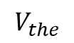
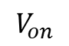
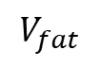
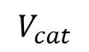
CBOW
1, 내용을 입력하세요
If 주변 단어가 4개라고 한다면
W’ (5X7 행렬)
2.1 | 1.8 | 1.5 | 1.7 | 2.7
$$V_{cat}$$
0.5 | 2.1 | 1.9 | 1.5 | 0.8
$$V_{fat}$$
각 인덱스 주변단어 개수
2, 내용을 입력하세요
1.2 | 1.5 | 2.2 | 2 | 1.8
0.8 | 1.2 | 2.8 | 1.8 | 2.1
$$V_{on}$$
평균벡터 V (1X5)
1.4 | 1.7 | 2.4 | 3 | 1.6
$$V_{the}$$
3, 내용을 입력하세요
Z (1X7행렬)

Slide 17
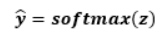
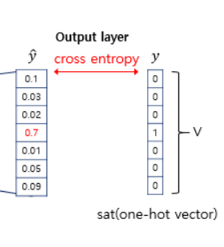
CBOW
평균벡터와 가중치를 곱한값(z)를 softmax함수에 넣어준다
이로 인한 출력값은 원소의 총 합이 1이 되는 벡터이다.
각 숫자가 의미하는것은 해당 인덱스가 중심 단어가 될 확률을 나타낸다
1, 내용을 입력하세요
2, 내용을 입력하세요
3, 내용을 입력하세요

Slide 18
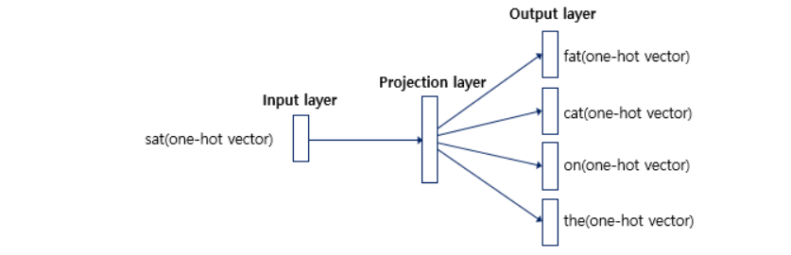
SKIP GRAM
1, 내용을 입력하세요
2, 내용을 입력하세요
중심단어로부터 주변 단어를 예측하는 것이기에, 평균을 구할 필요 없다
(SKIP GRAM이 성능이 더 좋다고 알려져 있다)
3, 내용을 입력하세요

Slide 19
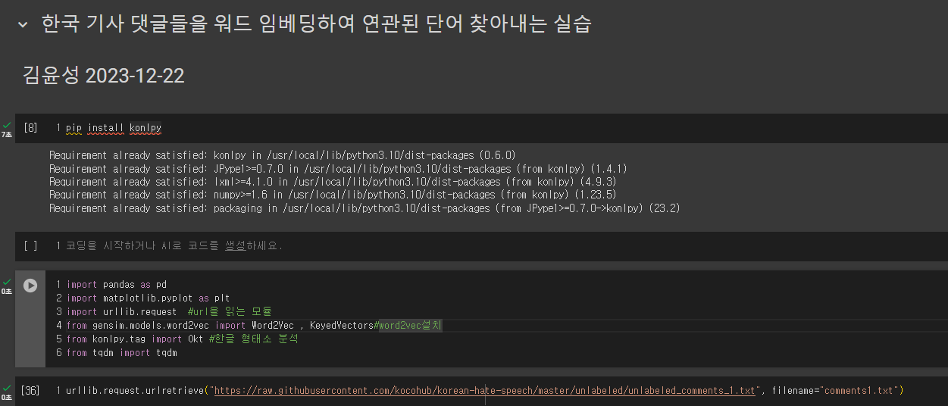
실습 : 워드 임베딩하여 연관된 단어 찾아보기
1, 내용을 입력하세요
2, 내용을 입력하세요
3, 내용을 입력하세요

Slide 20
전처리 과정
1, 내용을 입력하세요
1. 결측값(null)값 삭제
2. 한국어 이외 제거하는 전처리
3. 불용어 제거
2, 내용을 입력하세요
3, 내용을 입력하세요

Slide 21
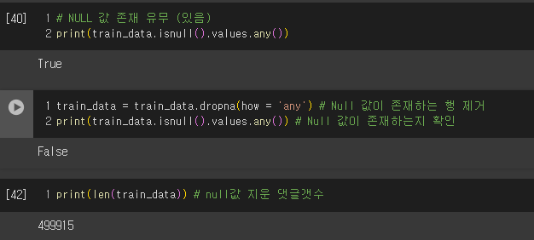
결측값 (Null) 제거
1, 내용을 입력하세요
2, 내용을 입력하세요
3, 내용을 입력하세요
500000개에서 85개 삭제된 것을 확인

Slide 22
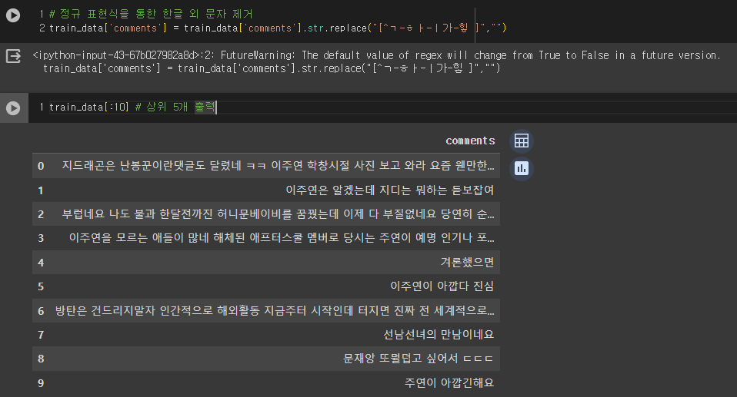
정규표현식을 사용하여 한국어 이외 문자 삭제
1, 내용을 입력하세요
2, 내용을 입력하세요
3, 내용을 입력하세요

Slide 23
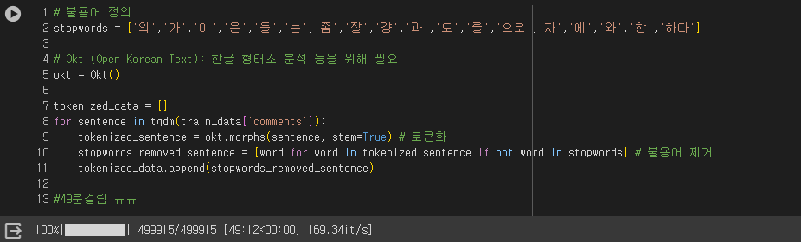
불용어 삭제 및 토큰화
1, 내용을 입력하세요
2, 내용을 입력하세요
3, 내용을 입력하세요

Slide 24
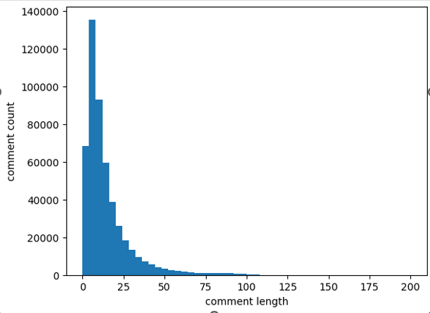
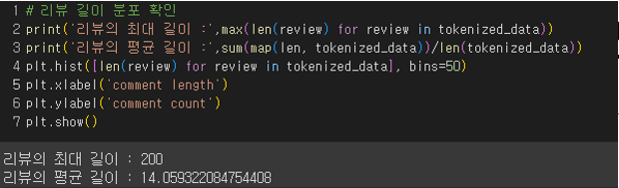
불용어 삭제 및 토큰화
1, 내용을 입력하세요
2, 내용을 입력하세요
3, 내용을 입력하세요

Slide 25
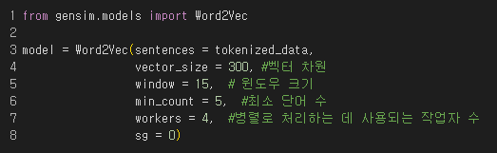
Word2Vec 하이퍼 파라미터
1, 내용을 입력하세요
2, 내용을 입력하세요
3, 내용을 입력하세요

Slide 26
Word2Vec 하이퍼 파라미터
1, 내용을 입력하세요
Word2vec( sentence = 토큰화된 문자열 리스트
vector_size= 100 -> 백터차원 (데이터 셋이 클 수록 차원이 큰 것이 유리하다.)
min_count=5 -> 최소 등장 단어 횟수를 지정 (데이터셋이 클수록 크게 한다.)
window =10 -> 윈도우 크기 지정( 이전 주변단어들의 개수를 의미한다)
workers=4 -> 병렬로 같이 처리하는 작업자 수
sg= 1or 0 -> 0은 CBOW, 1은 SKIPGRAM
epochs=10 -> 반복횟수를 의미한다
alpha =0.01 -> 학습률을 의미한다 보통 (0.01과 0.05사이)
큰 학습률은 초기에는 빠르게 수렴할 수 있지만, 안정성에 문제가 발생할 수 있다.
작은 학습률은 안정적으로 수렴하지만 수렴에 시간이 더 걸릴 수 있다.
)
2, 내용을 입력하세요
3, 내용을 입력하세요

Slide 27
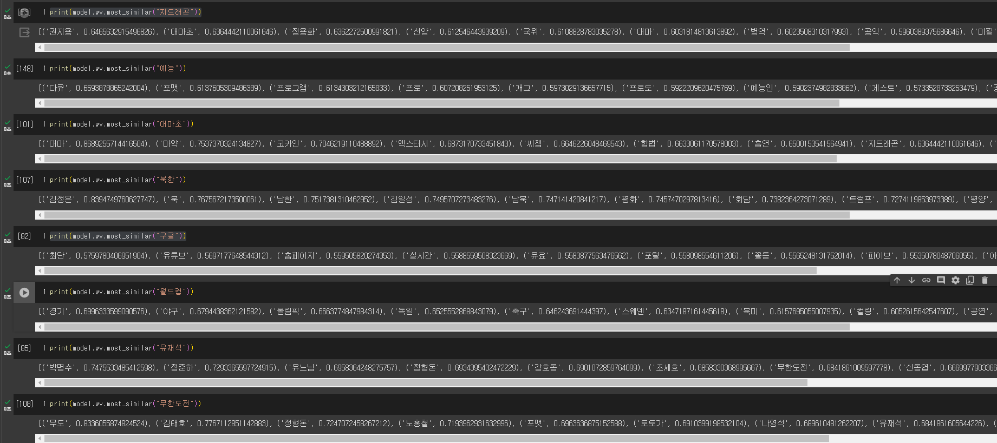
결과
1, 내용을 입력하세요
2, 내용을 입력하세요
3, 내용을 입력하세요

Slide 28
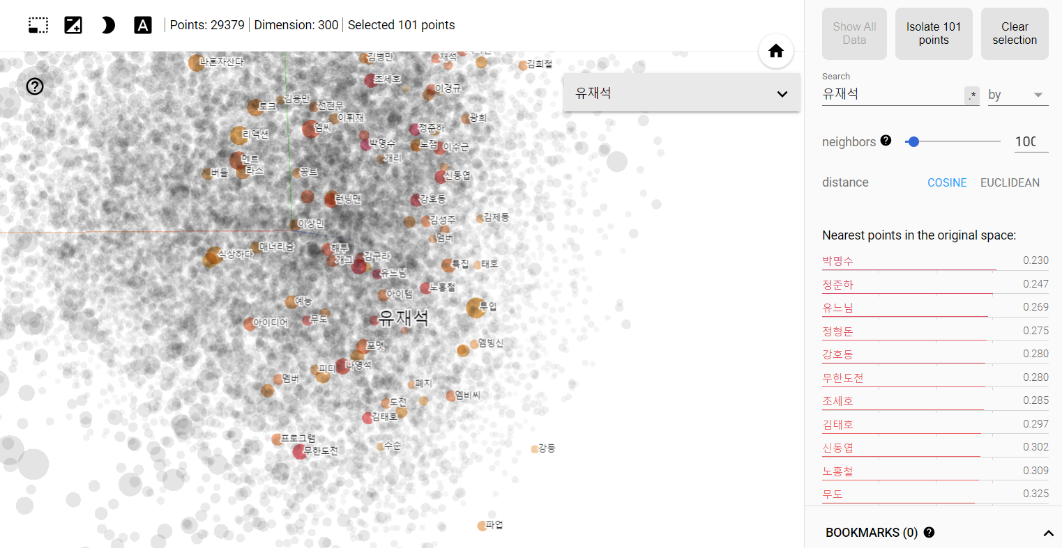
시각화(https://projector.tensorflow.org/)
1, 내용을 입력하세요
2, 내용을 입력하세요
3, 내용을 입력하세요

Slide 29
Word2Vec 한계점
1, 내용을 입력하세요
동음이의어에 대해 항상 같은 벡터값을 반환한다.
ex) 배에 탔더니, 배가 아프다 -> 배를 동일한 백터값으로 취급한다.
속도가 느리다.
->소프트맥스 함수를 사용해서 집합크기 벡터 내의 모든 값을 바꿔야 하는데, 데이터셋이 커질수록 많은 연산량으로 인하여 속도, 메모리측면에서 비효율적일 수 있다.
-이를 보완하기위한 네거티브 샘플링이 있다.
2, 내용을 입력하세요
3, 내용을 입력하세요

Slide 30
2
BERT

Slide 31
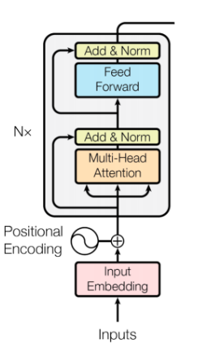
BERT Model
1, 내용을 입력하세요
위키피디아(25억 단어)와 BooksCorpus(8억 단어)와 같은 레이블이 없는 텍스트 데이터로 사전 훈련된 언어 모델
한쪽 방향이 아닌 양쪽 방향으로 문맥을 읽는 학습 모델
Transformer의 encoder 구조
2, 내용을 입력하세요
3, 내용을 입력하세요

Slide 32
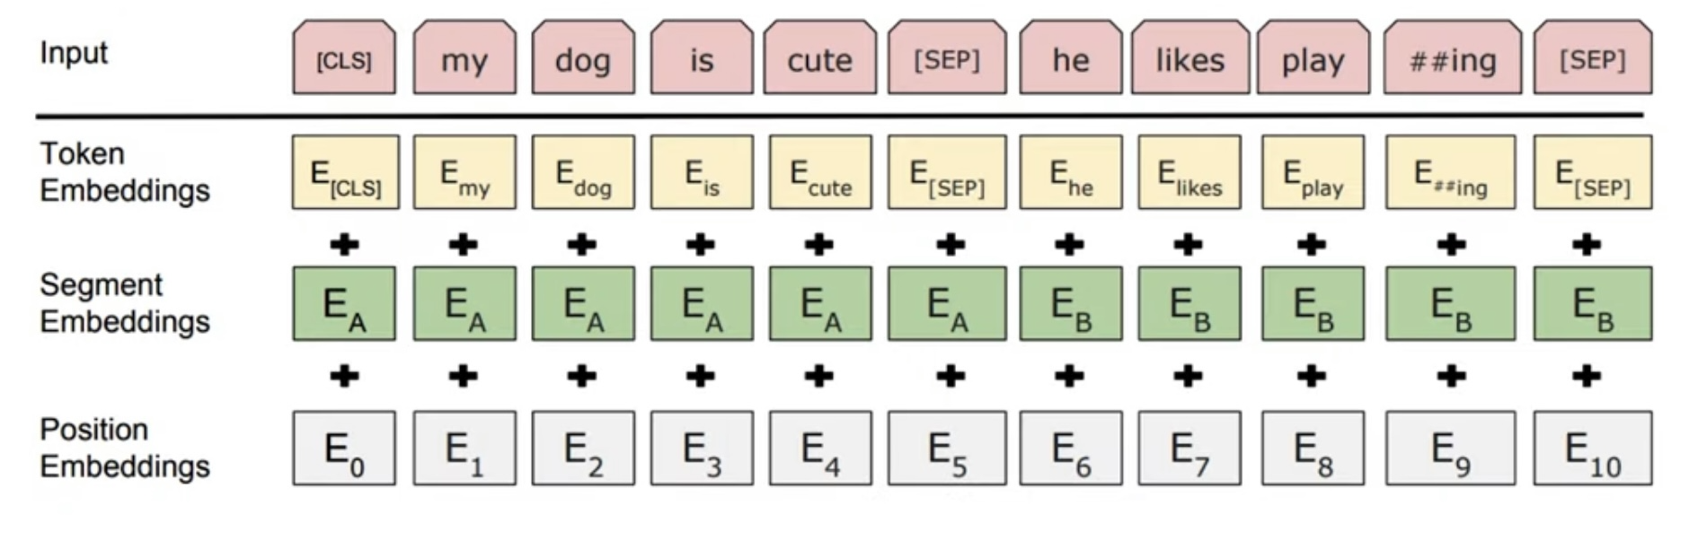
How To Make BERT Input
1, 내용을 입력하세요
2, 내용을 입력하세요
Token embedding : 단순히 띄어쓰기로 토큰을 나누는 것이 아니라 worldpiece Tokenizer 방식으로 나누어진다.
Segment embedding: 두 개의 문장이 입력되는 경우에 각각의 문장에 서로 다른 숫자들을 더해주는 방식으로 딥러닝 모델에게 두 개의 다른 문장이 있다는 것을 알려주기 위해서 사용한다.
Position embedding: 입력 sequence를 한번에 처리하기 때문에 토큰의 위치를 전달하기 위해서 사용한다.
3, 내용을 입력하세요

Slide 33
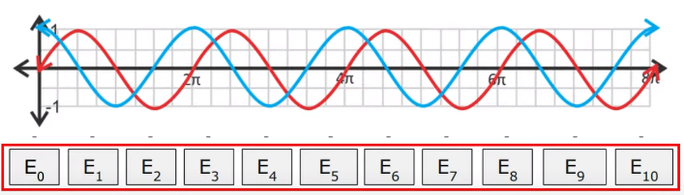
Position Embedding – sin, cos 함수
1, 내용을 입력하세요
2, 내용을 입력하세요
사인과 코사인의 출력값은 입력값에 따라 달라지므로 이를 통해 입력값의 상대적인 위치를 알 수 있다.
사인과 코사인의 출력값은 규칙적으로 증가 또는 감소하므로 딥러닝 모델이 이 규칙을 통해 위치를 알 수 있다.
사인과 코사인은 무한대 길이의 입력값도 상대적인 위치를 출력할 수 있다.(-1에서 1사이)
3, 내용을 입력하세요

Slide 34
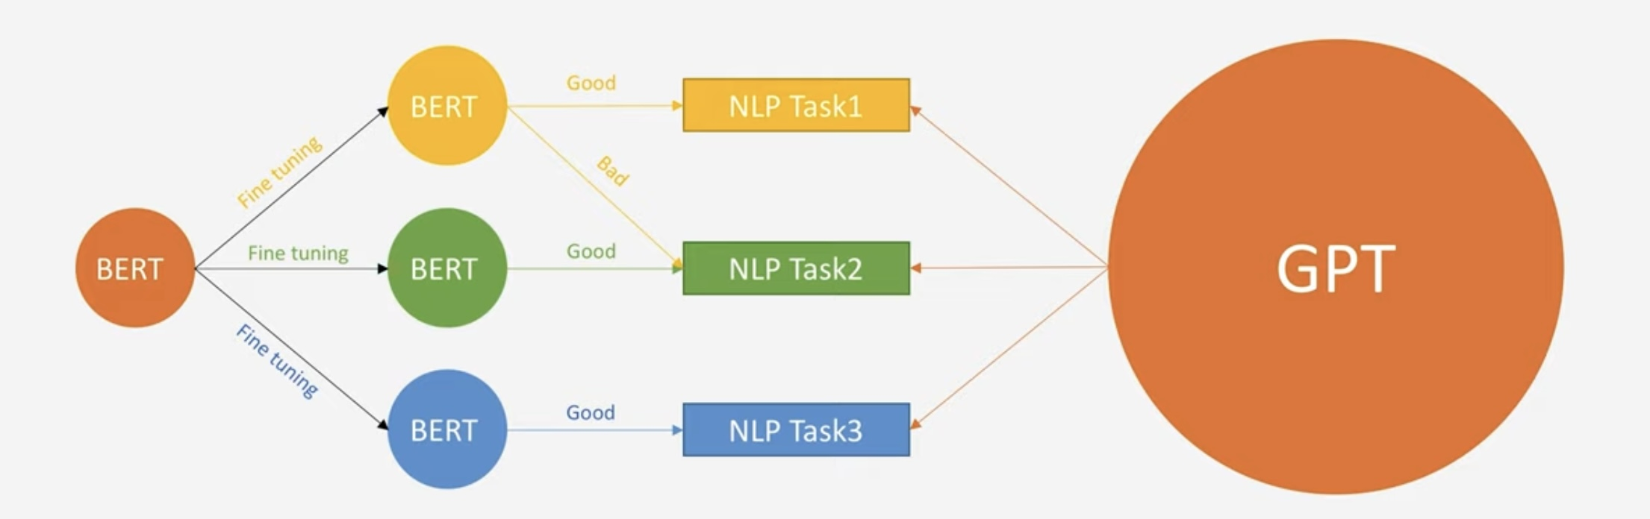
BERT vs GPT
1, 내용을 입력하세요
2, 내용을 입력하세요
BERT 는 양방향 ,GPT는 단방향
GPT는 학습된 모델 자체로 여러 자연어 처리를 수행한다 -> 대신 모델 크기가 매우 크다
BERT는 각각 다른 자연어 처리를 위해 Fine-tuning 필요하다 -> 대신 모델 크기가 작다
GPT는 BERT에 비해 학습시키는데 많은 비용과 시간이 소요된다
3, 내용을 입력하세요

Slide 35
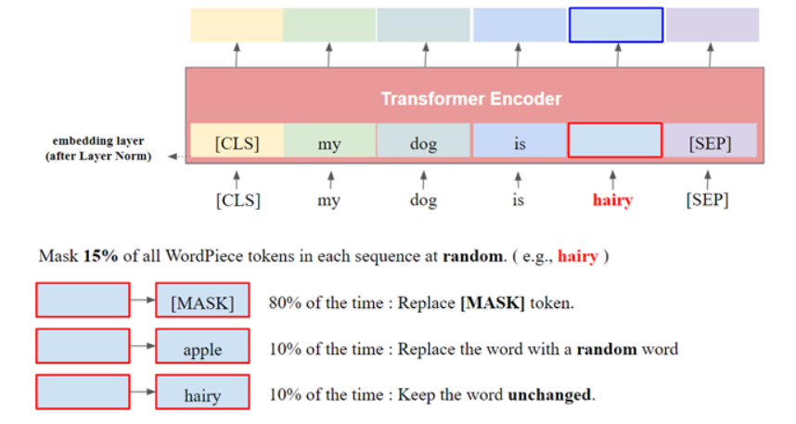
Pre Training - > MLM(Mask Language Model)
1, 내용을 입력하세요
입력 문장에서 임의로 토큰을 Mask 처리한 후 그 토큰을 맞추는 방식으로 학습을 진행한다
입력의 15%단어를 [MASK] 토큰으로 바꿔주어 Masking 한다
이 때 80%는 [MASK]로 바꿔주지만, 나머지 10%는 다른 랜덤 단어로, 나머지 10%는 바꾸지 않고 그대로 사용한다
이것은 미세 조절 시 올바른 예측을 돕도록 Masking에 노이즈를 섞는 방식
2, 내용을 입력하세요
3, 내용을 입력하세요

Slide 36
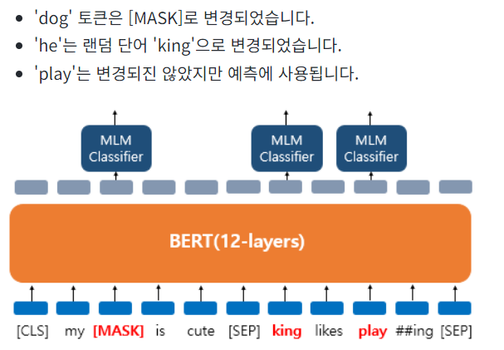
MLM – Mask Language Model
1, 내용을 입력하세요
2, 내용을 입력하세요
3, 내용을 입력하세요

Slide 37
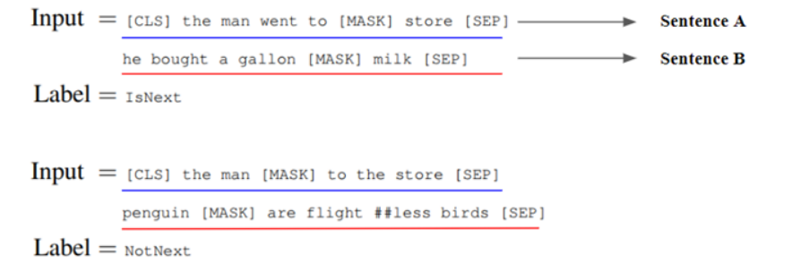
Pre Training – NSP(Next Sentence Prediction)
1, 내용을 입력하세요
2, 내용을 입력하세요
두 문장 사이에 관계와 이해를 학습하는 Task
두 문장이 서로 연결된 문장인지 아닌지를 binary classification으로 학습을 진행한다
50%의 확률로 Next, not Next의 data를 생성한 뒤, [CLS] token을 통해 학습한다
3, 내용을 입력하세요

Slide 38
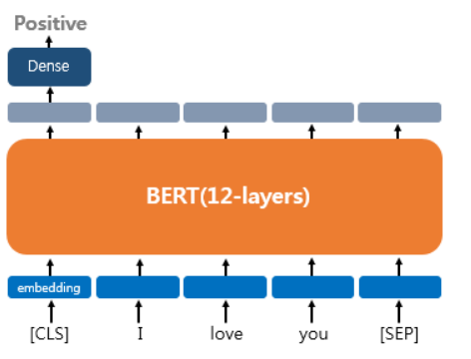
Fine Tuning – Single Text Classification
1, 내용을 입력하세요
2, 내용을 입력하세요
3, 내용을 입력하세요

Slide 39
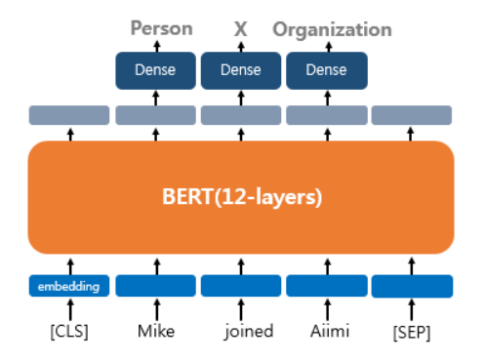
Fine Tuning - Tagging
1, 내용을 입력하세요
2, 내용을 입력하세요
3, 내용을 입력하세요

Slide 40
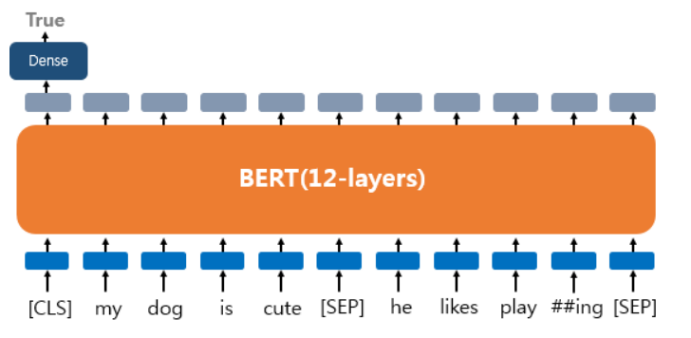
Fine Tuning – Text Pair Classification Or Regression
1, 내용을 입력하세요
2, 내용을 입력하세요
3, 내용을 입력하세요

Slide 41
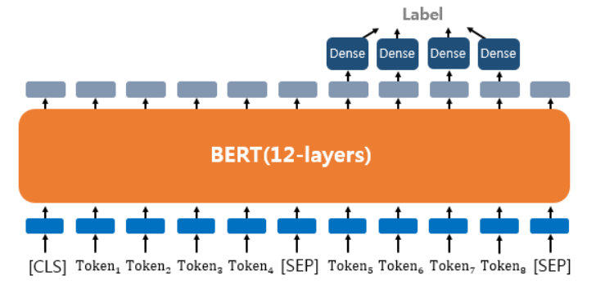
Fine Tuning – Question Answering
1, 내용을 입력하세요
2, 내용을 입력하세요
3, 내용을 입력하세요

Slide 42
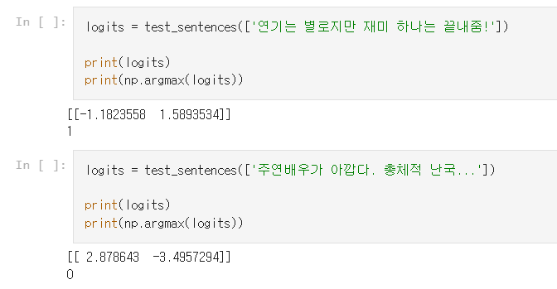
BERT Model 활용
1, 내용을 입력하세요
2, 내용을 입력하세요
3, 내용을 입력하세요
0은 부정, 1은 긍정으로 분류 하는 BERT의 예제

Slide 43
3
CHAT BOT

Slide 44
CHAT BOT
1, 내용을 입력하세요
Sentence BERT
전처리
시연
2, 내용을 입력하세요
3, 내용을 입력하세요

Slide 45
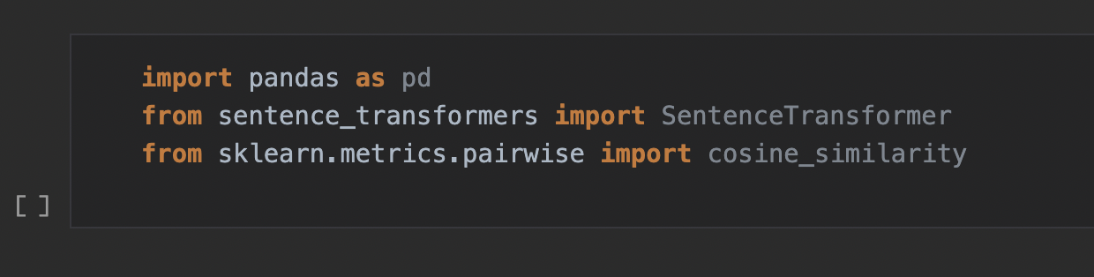

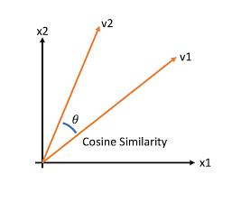

Sentence BERT
1, 내용을 입력하세요
2, 내용을 입력하세요
3, 내용을 입력하세요

Slide 46
Sentence BERT
1, 내용을 입력하세요
Sentence-BERT(SBERT)는 BERT 모델의 효율적인 변형으로,
문장 임베딩을 빠르고 효과적으로 생성한다
기존 BERT는 두 문장의 유사성을 비교하기 위해 많은 계산이 필요했지만, SBERT는 이 과정을 대폭 단축시킨다
예를 들어, BERT로 수행하는 데 65시간이 걸리는 작업을 SBERT는 5초 안에 할 수 있다.
2, 내용을 입력하세요
3, 내용을 입력하세요

Slide 47
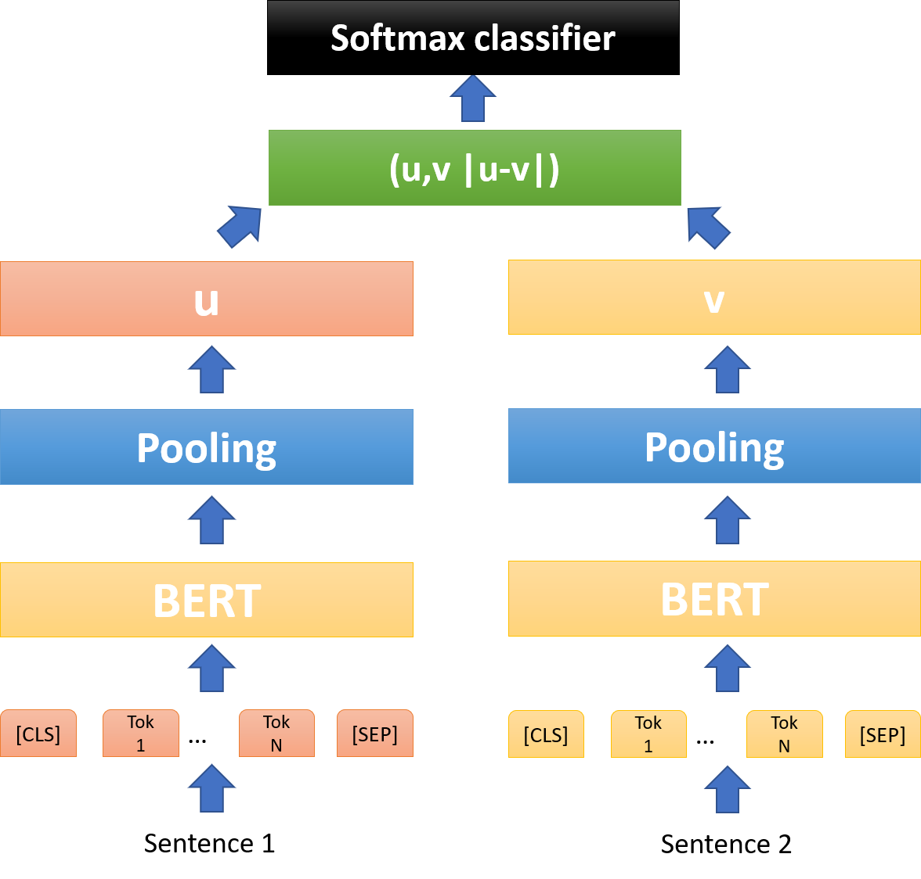
Sentence BERT
1, 내용을 입력하세요
Input을 sentence로 분류한다.
각 문장들을 BERT 모델을 사용하여 embedding 한다.
Pooling을 통해 벡터의 공간을 맞춰서 연산 할 수 있도록 한다.
문장 유사도 확인한다
2, 내용을 입력하세요
3, 내용을 입력하세요

Slide 48
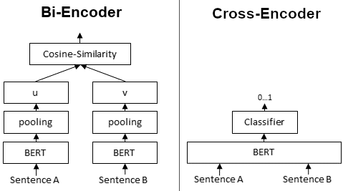
Sentence BERT
If….
1, 내용을 입력하세요
나는 정상원멘토님의 조언을 잘 듣고 싶어
그는 정말 훌륭하신 분이야
민수 걔는 밥을 정말 좋아해
그는 JTBC 밥을 먹으러 가
새해를 맞아 친구랑 삼겹살을 먹으러 갔어
그는 그 밥을 먹진 않았어
2, 내용을 입력하세요
다음과 같은 문장은
‘S-BERT’가 유리

Slide 49
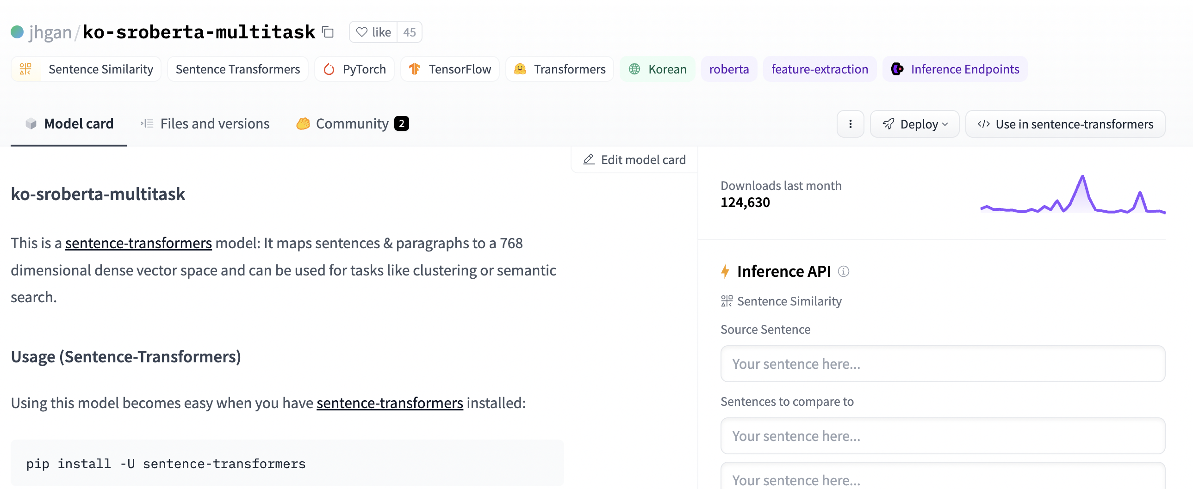
Sentence BERT
1, 내용을 입력하세요
한국어 특화 모델
기존 Ko-Sentence-BERT-SKTBERT 참고
문장과 문단을 768차원의 밀집 벡터 공간으로 매핑
2, 내용을 입력하세요
3, 내용을 입력하세요

Slide 50
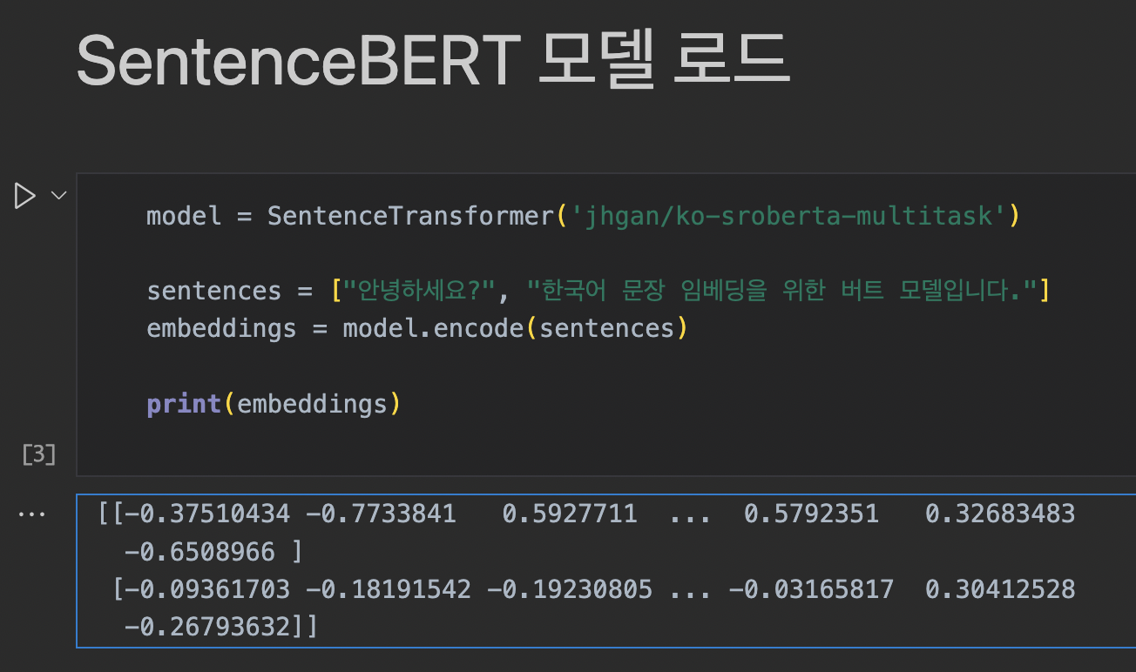
Sentence BERT
1, 내용을 입력하세요
2, 내용을 입력하세요
3, 내용을 입력하세요
Embedding 확인

Slide 51

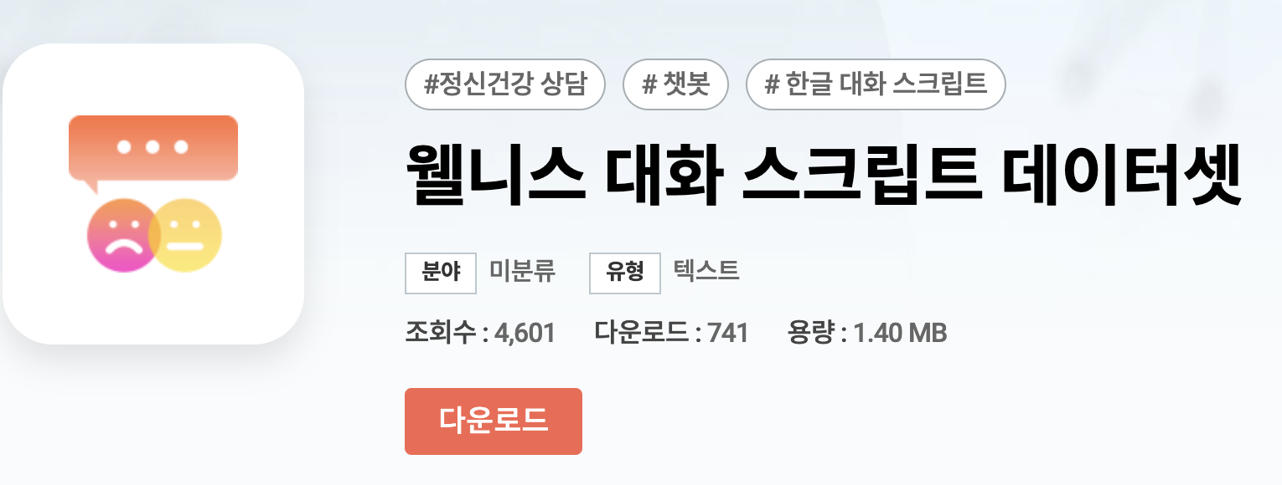
CHATBOT that warms your heart
1, 내용을 입력하세요
2, 내용을 입력하세요
지친 여러분의 마음을 따뜻하게 품는 CHATBOT
3, 내용을 입력하세요

Slide 52

전처리
1, 내용을 입력하세요
2, 내용을 입력하세요
3, 내용을 입력하세요
NaN값 처리

Slide 53

전처리
1, 내용을 입력하세요
2, 내용을 입력하세요
3, 내용을 입력하세요

Slide 54

전처리
1, 내용을 입력하세요
2, 내용을 입력하세요
3, 내용을 입력하세요

Slide 55

구현
1, 내용을 입력하세요
2, 내용을 입력하세요
3, 내용을 입력하세요

Slide 56

구현
1, 내용을 입력하세요
2, 내용을 입력하세요
3, 내용을 입력하세요

Slide 57

구현
1, 내용을 입력하세요
2, 내용을 입력하세요
3, 내용을 입력하세요

Slide 58
감사합니다.

